Slide 1
Học Máy
Chương 4
Phần I: Giới thiệu về học máy

Slide 2
Nội dung
Giới thiệu về Học Máy
Căn bản về học máy
Học có giám sát và Học không giám sát
Nền tảng và công cụ

Slide 3
1. Giới thiệu về Học Máy
Mục đích của học máy
Học máy: cho phép chương trình có khả năng tự động, tối ưu hóa dựa trên dữ liệu hoặc kinh nghiệm thay vì các thuật toán.
Học khi nào:
Tri thức con người không hoặc chưa có
Con người không thể giải thích tri thức của mình (nhận dạng giọng nói)
Giải pháp cần thay đổi liên tục
Giải pháp cho các trường hợp đặc biệt (đối với từng người sử dụng)

Slide 4
Học máy và nhận dạng mẫu
Mục tiêu của học máy là làm cho máy tính có thể biến đổi hoặc thích nghi các hành vi của nó sao cho các hành vi này ngày càng trở nên chính xác hơn, trong đó sự chính xác được đo dựa vào mức độ mà những hành vi được lựa chọn thể hiện những hanh vi đúng.
Thông qua việc học, máy tính có thể nhận dạng mẫu một cách chính xác.
Như vậy, học máy hỗ trợ cho nhận dạng mẫu (pattern recognition). Không có học máy, máy tính không thể nhận dạng mẫu.
Trong nhận dạng mẫu, thuật ngữ mẫu (pattern) được dùng để chỉ tất cả những đối tượng mà chúng ta cần phân loại (classify).

Slide 5
Học máy làm việc như thế nào
Tạo ra các mô hình từ dữ liệu thực tế thay vì lập trình theo thuật toán cứng.
Dữ liệu rất nhiều và có thể rẻ (data warehouse, data marts)
Tri thức là hữu hạn và đắt đỏ (đặc biệt tri thức chuyên gia)
Vídụ: Bác sĩ chẩn đoán bệnh, bácsĩđọcMRI
Nhiệmvụ: Xâydựng mô hình xấp xỉ dữ liệu, tức là học từ dữ liệu

Slide 6
Các phương pháp của học máy
Học có giám sát
Học không giám sát
Học tăng cường
Phân lớp
Hồi quy
Gom cụm
Thu giảm số chiều

Slide 7
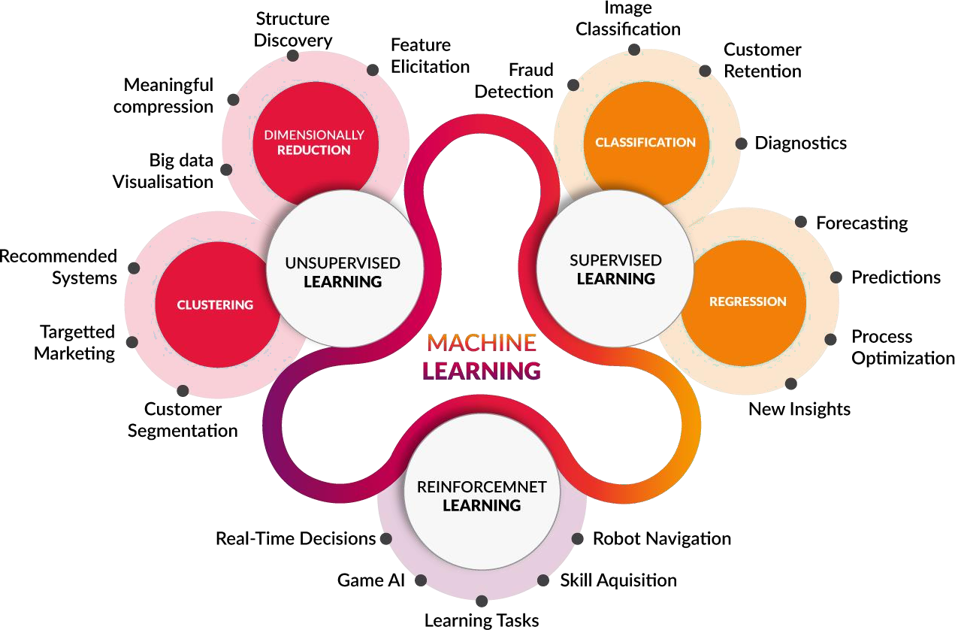
Các phương pháp của học máy
Hình 4.1.1

Slide 8
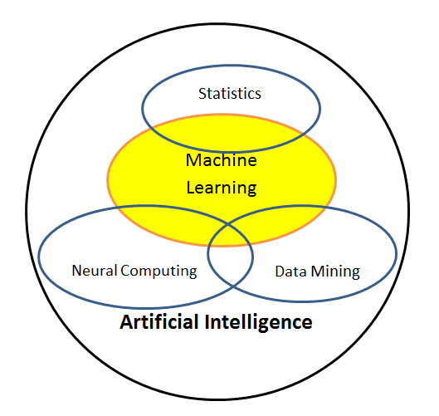
Học Máy và các lãnh vực liên quan
Hình 4.1.2

Slide 9
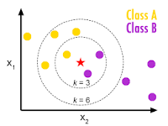
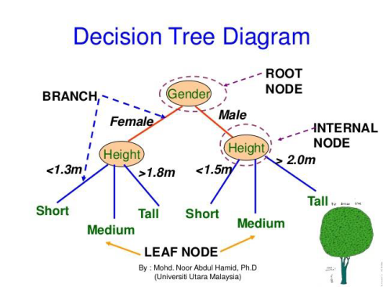
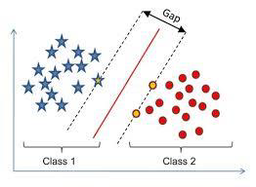
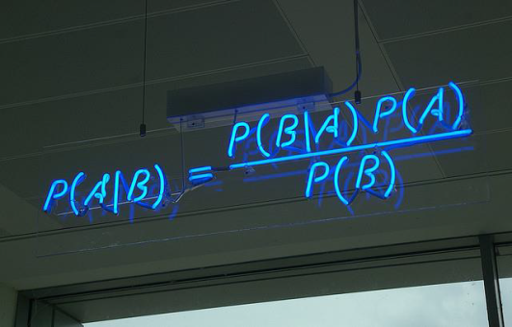
Học có giám sát
Học có giám sát (Supervised learning): dùng để phân lớp (classification)
K-lân cận gần nhất (k-nearest-neighbors – k-NN)
Cây quyết định(Decision Tree)
Máy vector hỗ trợ (Support Vector Machines - SVM)
Naïve Bayes
Hình 4.1.3

Slide 10
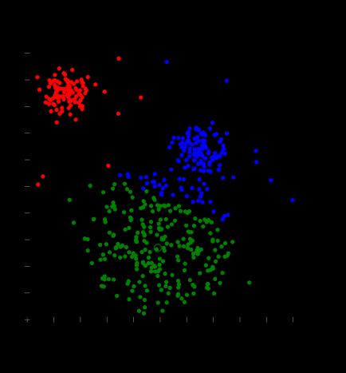
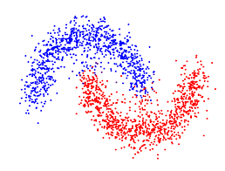
Học không giám sát
Học không giám sát (unsupervised learning): gom cụm
Gom cụm dựa vào phân hoạch (thí dụ: K-means)
Gom cụm dựa vào phân cấp
Gom cụm dựa vào mật độ (thí dụ: DBSCAN)
Gom cụm phổ (Spectral Clustering)
Hình 4.1.4

Slide 11
Thư viện dữ liệu mẫu cho Học Máy
Có rất nhiều những bộ dữ liệu mẫu dành cho Học Máy có trên mạng.
Có một thư viện dữ liệu mẫu nổi tiếng cho Học Máy tại University of California, Irvine với trang Web:
www.ics.uci.edu/MLRepository.html
Nhiều bộ dữ liệu lớn dành cho lãnh vực Khai Phá Dữ liệu có tại
kdd.ics.uci.edu
www.kdnuggets.com/datasets/
kdd: knowledge discovery and data mining

Slide 12

Một số ứng dụng của học máy
Bài toán định giá bất động sản
Các thông tin ảnh hưởng
tới giá trị của bất động sản
Thu thập và Phân tích dữ liệu
Định nghĩa độ đo tương tự
Xây dựng mô hình học máy
kNN và Hồi quy
• Đánh giá kết quả

Slide 13
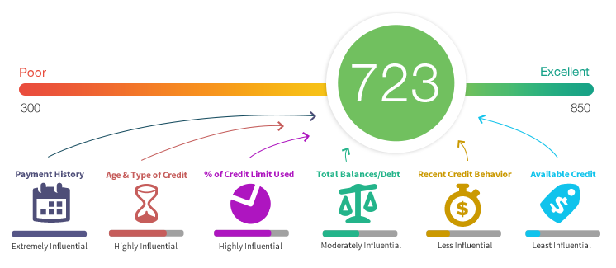
Đánh giá tín dụng cá nhân (credit scoring)
Giới thiệu bài toán Đánh giá tín dụng cá nhân
Thu thập và Phân tích dữ liệu
Xây dựng mô hình học máy
Cây Quyết định
Đánh giá kết quả

Slide 14
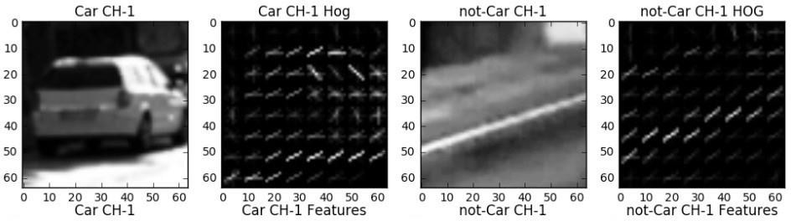
Phân loại phương tiện giao thông
Ứng dụng phân loại phương tiện giao thông trong hệ thống camera thông minh
Thu thập và Phân tích dữ liệu
Xây dựng mô hình học máy
Máy vector hỗ trợ (Support Vector Machine)
Đánh giá kết quả

Slide 15
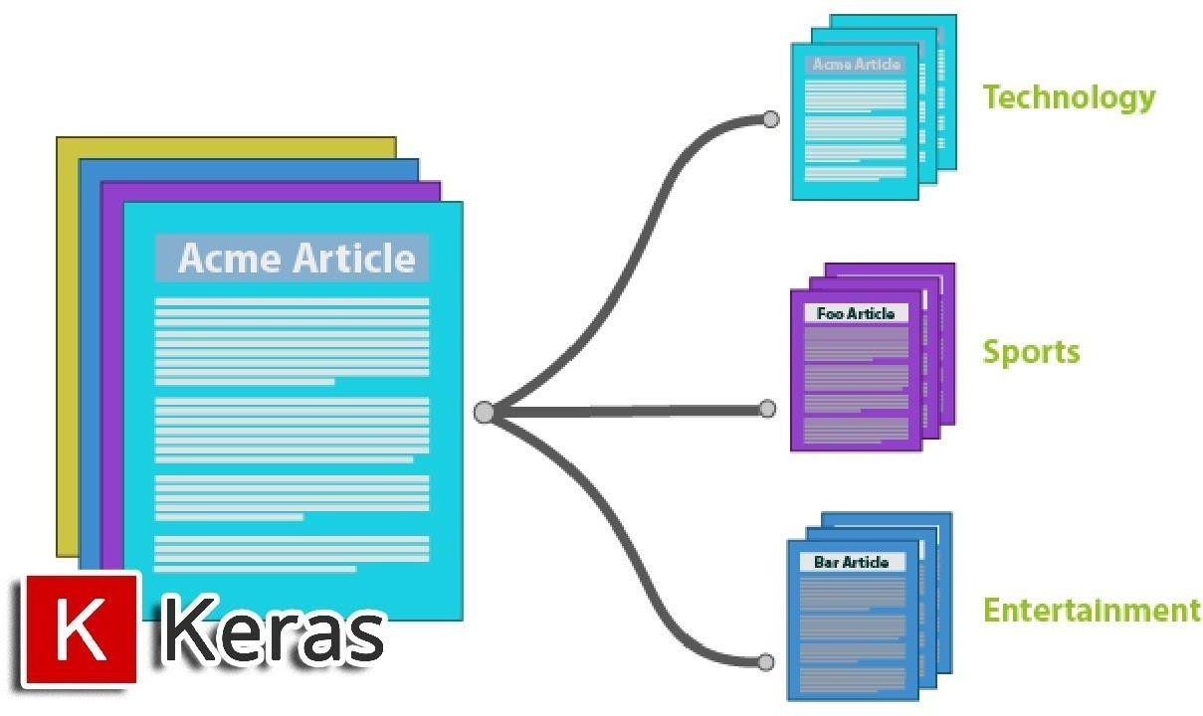
Phân loại tin tức
Ứng dụng phân loại tin tức trong các hệ thống xử lý tin tức thông minh
Thu thập và Phân tích dữ liệu
Xây dựng mô hình học máy
Naïve Bayesian.
Đánh giá kết quả

Slide 16
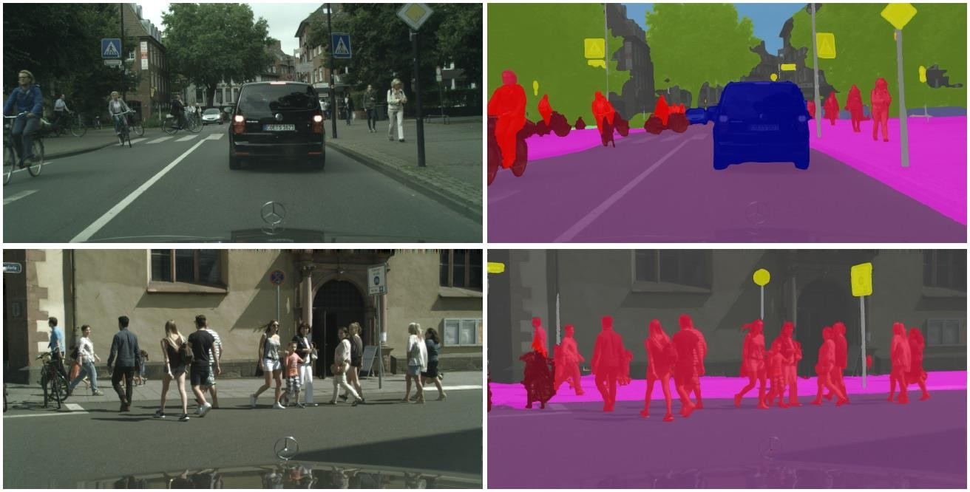
Bài toán phân vùng ảnh
Ứng dụng trong phân vùng (segmentation) các ảnh để nhận dạng.
Thu thập và Phân tích dữ liệu
Xây dựng mô hình học máy.
K-means, Mean-shift.
Đánh giá kết quả

Slide 17
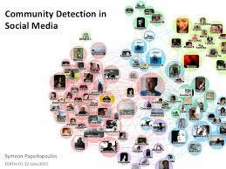
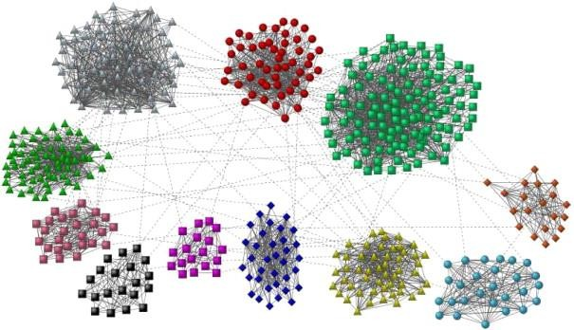
Phân tích và khai phá mạng xã hội
Ứng dụng trong phân tích dữ liệu mạng xã hội (phát hiện cộng đồng).
Thu thập và Phân tích dữ liệu
Xây dựng mô hình học máy.
Spectral Clustering
Đánh giá kết quả.

Slide 18
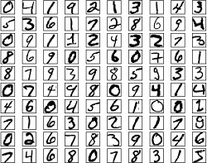
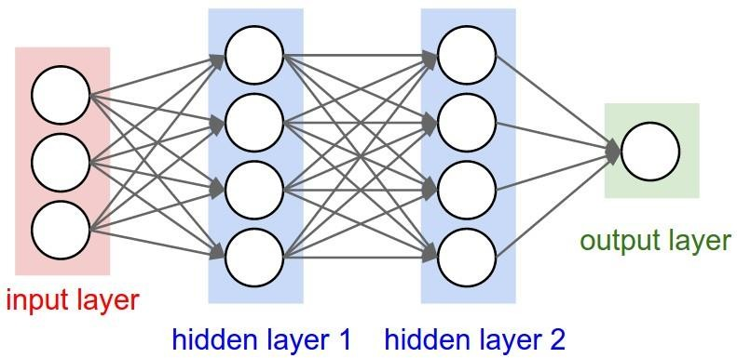
Nhận dạng chữ viết tay
MNIST gồm 60,000 ảnh cho huấn luyện và 10,000 ảnh cho kiểm thử mô hình.
Mọi ảnh chữ số viết tay trong tập dữ liệu được chuẩn hóa về kích thước, cụ thể là (28x28)
Xây dựng mạng Neural fully connected với 2 lớp ẩn sử dụng Tensorflow

Slide 19
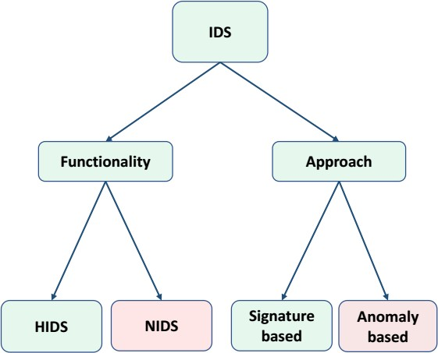
Phát hiện xâm nhập mạng
Phát hiện xâm nhập (Intrusion Detection System - IDS): hệ thống tự động phát hiện xâm nhập mạng, hệ thống máy tính dựa trên phân tích dữ liệu.
Net IDS (NIDS): phát hiện xâm nhập mạng: tấn công mạng, truy cập trái phép… từ luồng dữ liệu mạng.
Host IDS (HIDS): phát hiện xâm nhập hệ thống: viruses, mã độc, những truy cập
trái phép,…, từ log systems hoặc các lời
gọi API.
Phương pháp tiếp cận:
Signature based approach
Anomaly based approach

Slide 20
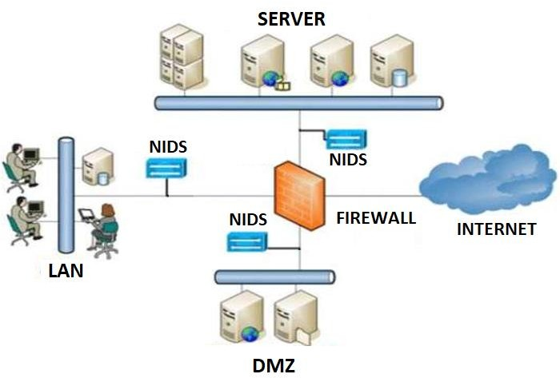
Phát hiện xâm nhập mạng (tt.)
Ví dụ: hình bên mô tả 3 hệ thống phát hiện xâm nhập giám sát ba vùng mạng: DMZ, LAN và SERVER.
Các NIDS hoạt động như một firewall mềm, nằm sau hoặc trước firewall.
Autoencoder được dùng như một classifier
Mô hình phát hiện xâm nhập dùng AE:
Phase 1: huấn luyện mô hình
Phase 2: phát hiện xâmnhập

Slide 21




































































































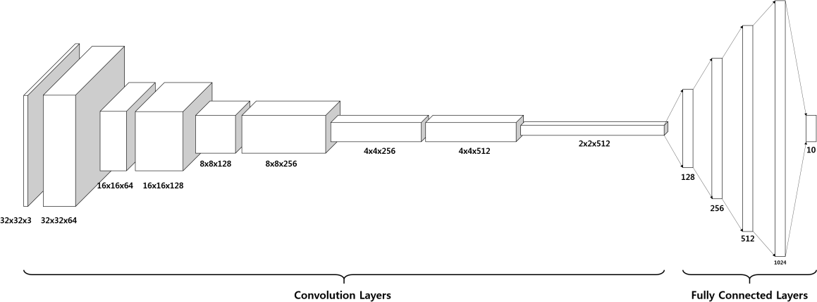
Phân loại đối tượng trong ảnh
Dữ liệu trong chương trình là bộ dữ liệu chuẩn CIFAR- 10
60000 ảnh kích thước 32x32
10 lớp đối tượng
Được lựa chọn từ 80 triệu ảnh
Xây dựng mô hình deep learning: Mạng nơ ron tích chập (Convolutional Neural Networks) cho phân loại đối tượng.
airplane
automobile
bird
cat
deer
dog
frog
horse
ship
truck

